Slide 1

POWERPOINT DESIGN
202X
绿色环保工作会议
主讲人：AiPPT
时间：20XX.XX

Slide 2
目录
CONTENT
01
绿色发展战略与政策导向
02
污染防治攻坚战
03
04
生态环境保护与修复
绿色低碳发展
05
环境治理体系与能力现代化

Slide 3
POWERPOINT DESIGN
01
PART
绿色发展战略与政策导向

Slide 4
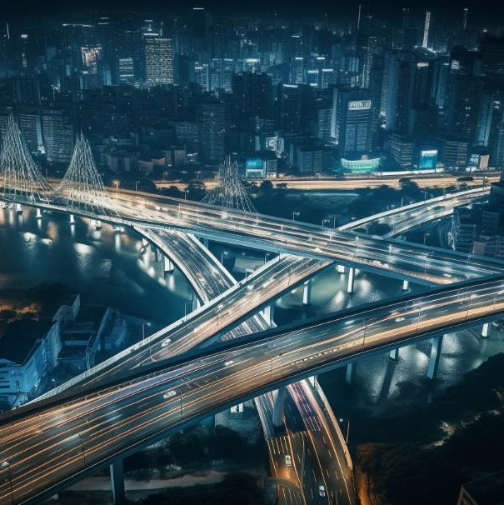
国家绿色发展战略
习近平生态文明思想
习近平生态文明思想是指导我国生态环境保护和绿色发展的根本遵循，强调人与自然和谐共生，推动形成绿色发展方式和生活方式。
绿色发展战略的顶层设计
我国绿色发展战略的顶层设计包括《关于全面推进美丽中国建设的意见》等政策文件，旨在构建绿色低碳循环经济体系，实现高水平保护和高质量发展。
绿色发展战略的实施成效
近年来，我国在大气、水、土壤环境质量改善方面取得显著成效，如PM2.5平均浓度下降、水质优良比例上升等，体现了绿色发展战略的有效实施。

Slide 5
POWERPOINT DESIGN
02
PART
污染防治攻坚战

Slide 6
大气污染防治
蓝天保卫战的实施
区域大气污染联防联控
机动车污染防治
蓝天保卫战通过控制工业排放、推进清洁能源替代等措施，有效改善了城市空气质量，提升了人民群众的蓝天获得感。
通过建立区域大气污染联防联控机制，如京津冀、长三角等地区，实现了区域内污染源的协同治理，有效减少了重污染天气的发生。
机动车污染防治通过推广新能源汽车、加强尾气排放监管等措施，减少了机动车对城市空气质量的影响。

Slide 7
POWERPOINT DESIGN
03
PART
绿色低碳发展

Slide 8
碳达峰与碳中和
碳达峰行动方案
碳市场建设
绿色金融支持
我国各地正制定碳达峰行动方案，通过优化能源结构、提高能效等措施，力争在2030年前实现碳达峰。
我国已启动全国碳排放权交易市场，通过市场机制控制和减少温室气体排放，推动企业低碳转型。
绿色金融为绿色低碳项目提供资金支持，如绿色信贷、绿色债券等，促进了绿色产业的发展。

Slide 9
POWERPOINT DESIGN
04
PART
生态环境保护与修复

Slide 10
生态保护红线制度
生态保护红线划定与管理
生态修复工程
生物多样性保护
生态保护红线划定了国家生态安全底线，通过严格的保护措施，保障了生态系统的完整性和稳定性。
我国实施了一系列生态修复工程，如退耕还林还草、湿地保护与恢复等，有效改善了生态系统服务功能。
生物多样性保护通过建立自然保护区、实施珍稀物种保护计划等措施，保护了我国丰富的生物资源。

Slide 11
POWERPOINT DESIGN
05
PART
环境治理体系与能力现代化

Slide 12
环境法律法规体系
环境法律的制定与实施
我国制定了一系列环境保护法律，如《环境保护法》《大气污染防治法》等，为环境治理提供了法律依据。
环境标准与政策
环境标准和政策的制定与实施，如污染物排放标准、环境影响评价制度等，规范了企业和个人的环境行为。
环境监管执法
环境监管执法通过加强现场检查、提高违法成本等措施，确保了环境法律法规的有效执行。

Slide 13
POWERPOINT DESIGN
202X
谢谢大家
主讲人：AiPPT
时间：20XX.XX

